Slide 1
FKB CAMPUS · FIRMENKUNDENAKADEMIE · M12
CEO-Dialog & Nachfolge
Auf Augenhöhe mit dem Unternehmer – Nachfolge begleiten und gestalten
KOMPETENZFELD
KOMPETENZSTUFE
VERSION
K-03 Gesprächsführung & Beratung
Strategischer Partner
v1.0
FKB Campus · 2026
Trainer-Präsentation

Slide 2
ÜBERBLICK · M12
Worum geht es heute
Bei der Unternehmensnachfolge geht es um Lebenswerke – wer hier nur Finanzierung anbietet, verliert den Kunden an den ersten Berater, der zuhört.
Sie lernen die Phasen des Nachfolgeprozesses und die emotionale Dynamik dahinter kennen und trainieren den CEO-Dialog in einer Simulation mit externem Coach.
Danach begleiten Sie Nachfolgesituationen strukturiert und binden die richtigen Verbundpartner ein.
FKB Campus · M12

Slide 3
LERNZIELE · M12
Was Sie heute mitnehmen
▸ Psychologische und strategische Dimensionen eines CEO-Dialogs analysieren und zwischen Statusgefühlen, Kontrollbedarf und echten Strategiefragen unterscheiden
▸ Die psychologische Gesprächsdynamik im CEO-Dialog analysieren und das Fragemuster nach systemischen und zirkulären Techniken strukturieren, um latente Zukunftsängste aufzudecken
▸ Nachfolgeoptionen (familienintern, MBO, strategischer Verkauf, Stiftung) anhand von Unternehmensdaten und Unternehmerpersönlichkeit evaluieren und empfehlen
▸ Individualisiertes Nachfolgezeitkonzept (Roadmap 3–7 Jahre) mit Finanzierungs-, Steuer- und emotionalen Meilensteinen entwickeln
▸ Emotionale Bereitschaft eines Unternehmers zur Übergabe beurteilen und Loslasswiderstände konstruktiv adressieren
FKB Campus · M12

Slide 4
AGENDA · M12
So läuft das Modul
08:30–09:00 Ankommen & Check-in · Plenumrunde
09:00–09:45 Theorie-Input: CEO-Dialog Mindset · Kurzinput + Diskussion
09:45–10:30 Theorie-Input: Systemische Fragetechniken · Kurzinput + Übung
10:30–10:45 Pause
10:45–12:00 Fallstudie Wagner KG: Analyse · Kleingruppen (4×2)
12:00–13:00 Mittagspause
13:00–13:30 Systemische Fragetechniken in der Praxis · Live-Demo durch externen Coach (Fallback: Trainer/Video, s. 3.2)
13:30–15:00 Simulation CEO-Dialog I: Erstkontakt · Kleingruppen à 4 TN (Rotation)
15:00–15:15 Pause
15:15–16:30 Simulation CEO-Dialog II: Nachfolge-Vertiefung · Kleingruppen à 4 TN (Rotation)
16:30–17:00 Plenumreflexion & Transferplanung · Plenum
17:00–17:30 Abschluss: Nachfolge-Roadmap skizzieren · Einzelarbeit
FKB Campus · M12
Notes:
Agenda aus dem Ablaufplan (Sektion 3.1). Timing und Pausen siehe Trainerhandbuch.

Slide 5
09:00–09:45
CEO-Dialog: Mindset
Auf Augenhöhe ins Gespräch gehen – nicht als Anbieter, sondern als Sparringspartner.
FKB Campus · M12
Notes:
Check-in: Erwartungen abholen. Eröffnungsfrage: „Denken Sie an einen Kunden, bei dem Nachfolge ein Thema ist, den Sie aber noch nie darauf angesprochen haben. Was hat Sie abgehalten?"

Slide 6
M12 · INHALT
Das CEO-Gespräch: Mindset und psychologische Sicherheit
→ Auf Augenhöhe fragt man – man argumentiert nicht. Echte Neugier öffnet einen Raum, den kein Produktpitch je erreicht.
▸ Board-Room-Mindset: der Unternehmer spricht mit einem Denkpartner, nicht mit einem Verkäufer.
▸ Psychologische Sicherheit ist die Voraussetzung dafür, dass existenzielle Themen wie Nachfolge überhaupt zur Sprache kommen.
FKB Campus · M12
Notes:
Der Rollenwechsel vom Produktanbieter zum Gesprächspartner ist der Kern des Moduls.
Moderation (HB Sec 3): Kern des Inputs: Warum CEO-Dialoge scheitern – und was strukturell anders ist. Fokus: McClelland & Burnham (Q-154) zu Machtmotivation, Edmondson (Q-148) zu psychologischer Sicherheit. Visualisierung: „Gesprächsarchitektur eines CEO-Dialogs" auf Flipchart (3 Ebenen: Einstieg → Vertiefung → Commitment). Trainer-Hinweis: Kein akademischer Vortrag – jede Theorie an einem eigenen Erlebnis verankern. „Ich hatte mal einen Kunden, der nach 15 Jahren zum ersten Mal über sein Unternehmen gesprochen hat – weil ich eine andere Frage gestellt habe." Persönliche Glaubwürdigkeit ist die Eintrittskarte zur Stufe-4-Kompetenzentwicklung. Trainer-Hinweis Formulierungs-Kontraste: Das Board-Room-Mindset bleibt sonst abstrakt – machen Sie es an Sprache fest. Flipchart in zwei Spalten teilen: links „Dienstleister-Sprache" / rechts „Augenhöhe-Sprache" (Kontraste aus Sec 4.1 nutzen). Lassen Sie die TN zuerst ihre eigenen Einstiegsformulierungen für ein CEO-Gespräch nennen („Was sagen Sie, wenn Sie aktuell in ein CEO-Gespräch einsteigen?"), sammeln Sie diese in der linken Spalte und entwickeln Sie das Reframing rechts gemeinsam. Dauer: ca. 5 Minuten Extra-Interaktion – der Schritt von Prinzip zu Praxis, den der Vortrag allein nicht leistet.

Slide 7
09:45–10:30
Systemische Fragetechniken
Fragen stellen, die Perspektiven öffnen – statt Antworten zu verkaufen.
FKB Campus · M12

Slide 8
M12 · INHALT
Fragen, die eine andere Perspektive öffnen
→ SPIN löst Probleme – Nachfolge ist existenziell. Hier brauchen Sie systemische und zirkuläre Fragen, die Muster sichtbar machen.
▸ Wunderfrage: den gewünschten Zielzustand ohne Zwänge durchspielen.
▸ Zirkuläre Frage: erkunden, wie andere den Unternehmer und sein Dilemma wahrnehmen.
▸ Hypothetische Frage: Szenarien durchspielen, ohne festzulegen.
FKB Campus · M12
Notes:
Übung: jede/r formuliert „eine Frage aus der Sicht einer Person, die nicht im Raum ist". Nicht die Kategorie bewerten, sondern die Wirkung. Die Drei-Typen-Taxonomie ist Lernhilfe, kein Anwendungsraster.

Slide 9
10:45–11:00
Nachfolge verstehen
Nachfolge-Typen, Prozessphasen und die emotionale Dimension kennen.
FKB Campus · M12

Slide 10
M12 · INHALT
Nachfolge-Typen und Prozess im Überblick
→ Nachfolge ist kein Zeitpunkt, sondern ein Prozess über Jahre – mit sachlichen und emotionalen Phasen.
▸ Typen: Familieninterne Nachfolge, MBO/MBI, externer Verkauf, Stiftung.
▸ Jede Phase hat eigene Beratungsanlässe und Verbundpartner (DZ BANK, Steuerberater, Notar).
FKB Campus · M12
Notes:
Das Phasenmodell als Landkarte des Prozesses nutzen.

Slide 11
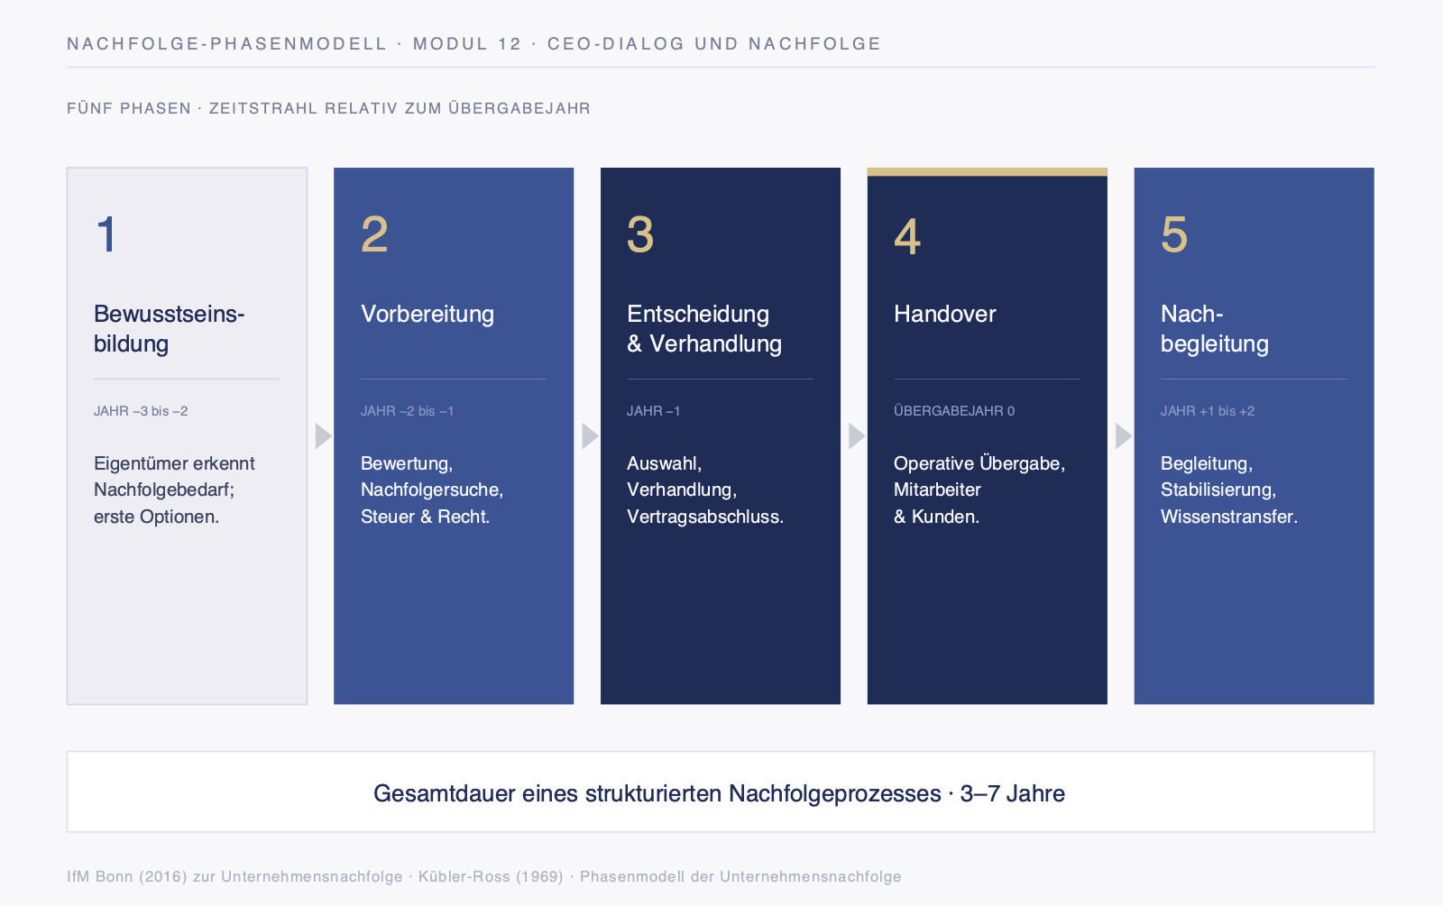
M12 · SCHAUBILD
Nachfolge-Phasenmodell
FKB Campus · M12
Schaubild

Slide 12
M12 · INHALT
Die emotionale Dimension der Nachfolge
→ Loslassen ist ein Trauerprozess – wer das ignoriert, verliert den Unternehmer, bevor die Zahlen überhaupt zur Sprache kommen.
▸ Die Veränderungskurve (Kübler-Ross) beschreibt die Phasen von Verleugnung bis Akzeptanz.
▸ Loslassenwiderstände sind normal – sie werden adressiert, nicht wegargumentiert.
FKB Campus · M12
Notes:
Kübler-Ross auf den Unternehmer übertragen: Wo im Prozess steht er emotional – und was heißt das für das Gespräch?

Slide 13
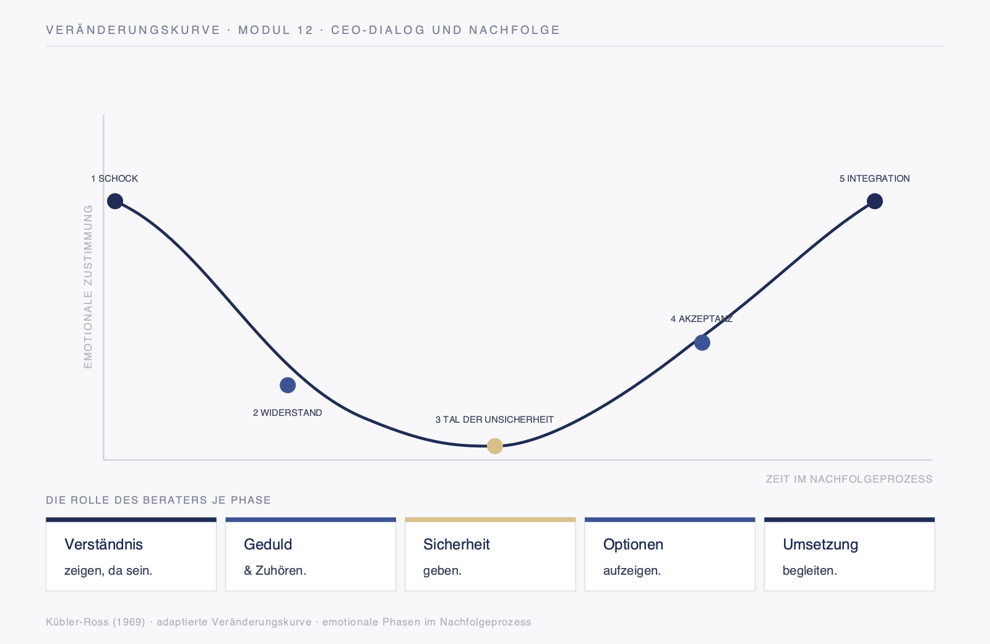
M12 · SCHAUBILD
Veränderungskurve nach Kübler-Ross
FKB Campus · M12
Schaubild

Slide 14
10:45–12:00
Fallstudie Wagner KG
Nachfolgeoptionen analysieren und bewerten.
FKB Campus · M12

Slide 15
M12 · ARBEITSBLATT
Praxisfall Wagner KG: Nachfolge bearbeiten
▸ Analysieren Sie die Nachfolgeoptionen der Metallverarbeitung Wagner KG (AB-1).
▸ Bewerten Sie je Option: familieninterne Lösung, MBO, externer Verkauf.
▸ Strukturieren Sie das Nachfolge-Erstgespräch mit dem Inhaber.
→ Bearbeitung im Teilnehmer-Workbook (Arbeitsblatt mit Ausfüllfeldern)
FKB Campus · M12
Notes:
Kleingruppen (4×2). Fokus auf die Bewertung der Optionen, nicht auf die vollständige Finanzierungsstruktur (das ist Realprozess mit Teamleiter und Verbund).
Moderation (HB Sec 3): 4 Kleingruppen à 2 Personen analysieren denselben Fall mit unterschiedlichen Fragestellungen (Aufgabenverteilung auf Analysekarten). Jede Gruppe präsentiert 5 Minuten, dann Plenumsdiskussion zu den divergierenden Empfehlungen. Trainer-Hinweis: Divergierende Gruppenempfehlungen sind erwünscht und lehrreich. Der Trainer moderiert die Debatte, gibt keine „richtige" Antwort vor – stattdessen: „Was würden Sie dem Unternehmer tatsächlich sagen? Und warum?" Der Mut zur eigenen Einschätzung ist ein Kennzeichen von Stufe 4.

Slide 16
13:30–15:00
Simulation CEO-Dialog I: Erstkontakt
Ein Gespräch eröffnen und psychologische Sicherheit herstellen.
FKB Campus · M12

Slide 17
M12 · INHALT
Erstkontakt: den Raum öffnen
SO LÄUFT ES
▸ Kleingruppen à 4 TN (Rotation); Live-Demo eines Gesprächsausschnitts als Beobachtungsanker.
WORAUF ES ANKOMMT
▸ Das Gespräch eröffnen, ohne Produkt; Sicherheit herstellen, bevor das Thema Nachfolge fällt.
▸ Zuhören und spiegeln statt argumentieren – die erste systemische Frage platzieren.
FKB Campus · M12
Notes:
Beobachtung und Analyse zuerst, dann selbst üben. Rotation, damit jede/r die Beraterrolle übernimmt.

Slide 18
15:15–16:30
Simulation CEO-Dialog II: Nachfolge-Vertiefung
Mit systemischen Fragen die Loslassenwiderstände adressieren.
FKB Campus · M12

Slide 19
M12 · INHALT
Vertiefung: das existenzielle Thema führen
→ Zirkuläre Fragen decken implizite Ängste auf, ohne direkt zu fragen „Haben Sie Angst vor Kontrollverlust?".
▸ Die systemischen Fragekarten (Wunderfrage, zirkulär, hypothetisch) im Gespräch einsetzen.
▸ Loslassenwiderstände benennen und halten – nicht auflösen wollen.
FKB Campus · M12
Notes:
Debriefing nach jeder Runde: Welche Frage hat den Raum geöffnet? Wo wurde zu früh zur Lösung gewechselt?

Slide 20
16:30–17:30
Reflexion & Roadmap
Muster benennen und die ersten Schritte für einen echten Kunden skizzieren.
FKB Campus · M12

Slide 21
M12 · INHALT
Handlungsempfehlung für den Alltag
→ Wenn Sie bei einem Kunden Nachfolge vermuten, aber Scheu haben — dann mit einer offenen, nicht wertenden Frage eröffnen statt mit einem Produkt.
→ Wenn ein Unternehmer Widerstand gegen das Loslassen zeigt — dann den Widerstand benennen und halten, nicht wegargumentieren.
→ Wenn eine Nachfolgeoption reift — dann früh Verbundpartner (DZ BANK, Steuerberater, Notar) einbinden und eine Roadmap skizzieren.
FKB Campus · M12
Notes:
Plenumreflexion: Muster benennen. Dann Einzelarbeit: erste Nachfolge-Roadmap für einen realen Kunden.

Slide 22
M12 · INHALT
Prinzip dieses Moduls
→ Auf Augenhöhe fragt man – man argumentiert nicht.
▸ Im CEO-Dialog öffnen zirkuläre Fragen und echte Neugier einen Raum, den kein Produktpitch je erreicht.
FKB Campus · M12
Notes:
Überleitung zur Transferplanung.

Slide 23
M12 · INHALT
Reflexion und Selbstcheck
▸ Bei welchem Kunden wissen Sie, dass Nachfolge ein Thema ist – und was hält Sie vom Ansprechen ab?
▸ Welche systemische Frage nehmen Sie als Erstes in Ihr nächstes Strategiegespräch mit?
▸ Woran erkennen Sie, dass Sie vom Argumentieren ins Fragen gewechselt sind?
FKB Campus · M12
Notes:
Selbstcheck als Transferanker; die Roadmap-Skizze ist der erste konkrete Schritt.

